Slide 1
Tietokirjallisuus

Slide 2
Tietokirjan luonne
esitetty tieto on totta ja perusteltavissa
(huomioi kirjoittajan tekemät rajaukset → asenteet, mielipiteet)
asiantuntijuus: ammatti, kokemus
termit ja käsitteet (saatettu myös korostaa)
sisällysluettelot ja hakemistot
lähdeviitteet

Slide 3


Tietokirjassa voidaan hyödyntää myös kertomuksellisuutta ja kuvakieltä.
Ote kirjan esipuheesta, jonka Esko Valtaoja on kirjoittanut:
Lisäksi eräästä arvostelusta poimittua: ”- - omasta aiheestaan pitää osata luoda niin kiinnostava tarina, jotta se kiinnostaa niitäkin, keitä se ei kiinnosta. Ja jos joku, niin deGrasse Tyson sen tähtitieteen kohdalla todella osaa tehdä. Tarinallistaa astrofysiikan - -”
Notes:
Lainaus täältä: https://www.mitaluimmekerran.fi/2020/05/neil-degrasse-tyson-tahtitiedetta.html?m=1

Slide 4
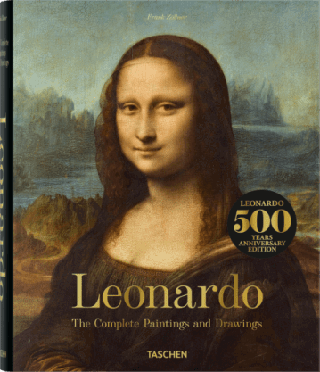





Yleinen tietokirjallisuus
elämäkerrat
historia
politiikka
luonto
taide
eri alojen tietokirjat…

Slide 5



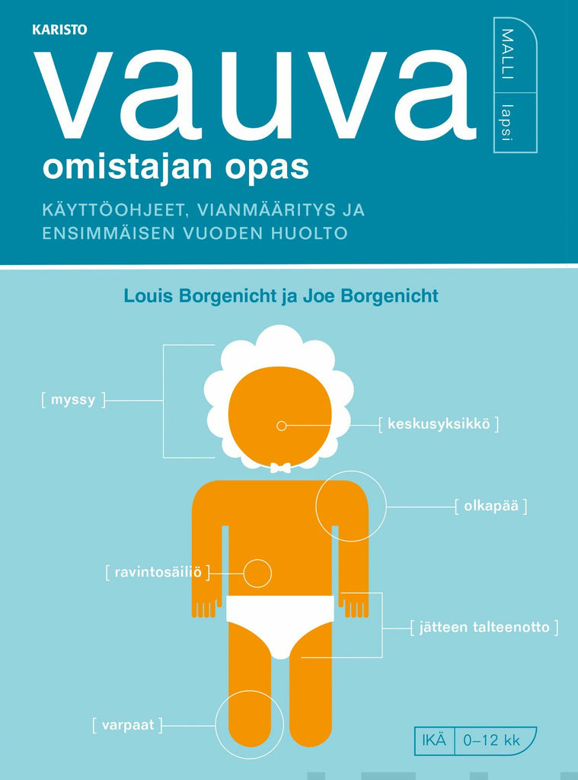

Funktionaalinen tietokirjallisuus
sanakirjat
käsityökirjat
ruuanlaitto-oppaat
kuntoiluoppaat
matkaoppaat
valokuvausoppaat
…
antaa ohjeita
tekijä ei niin tärkeässä osassa
lukija etsii tavoitteellisesti tietoa
Notes:
funktio = merkitys tai tehtävä

Slide 6


Mielipidekirjallisuus
subjektiivisia ja monesti kriittisiä näkemyksiä, maailmankatsomuksia
lukijaan vetoaminen, keskustelevuus
esim. pamfletti eli provosoivaan tyyliin laadittu lyhyehkö mielipidekirja (kreikan pamphilos ’kaikkien rakastama’)
essee
Notes:
Linkola: Pasifismi.
Sisyfoksen myytti 1942 julkaistu Albert Camus'n essee. Ihminen on tuomittu etsimään tuloksetta merkitystä. Camus hahmottelee lähestymistapoja absurdiin elämään.

Slide 7



Tutkimuskirjallisuus
pohjaa aiemmin tehtyihin tutkimuksiin
tiukimmat kriteerit tiedon pätevyydelle (sekä uusi, tuotettu tieto että lähteenä käytetty tieto)
laadunvarmistus: vertaisarviointi
esim. väitöskirjat ja tiedeartikkelikokoelmat

Slide 8

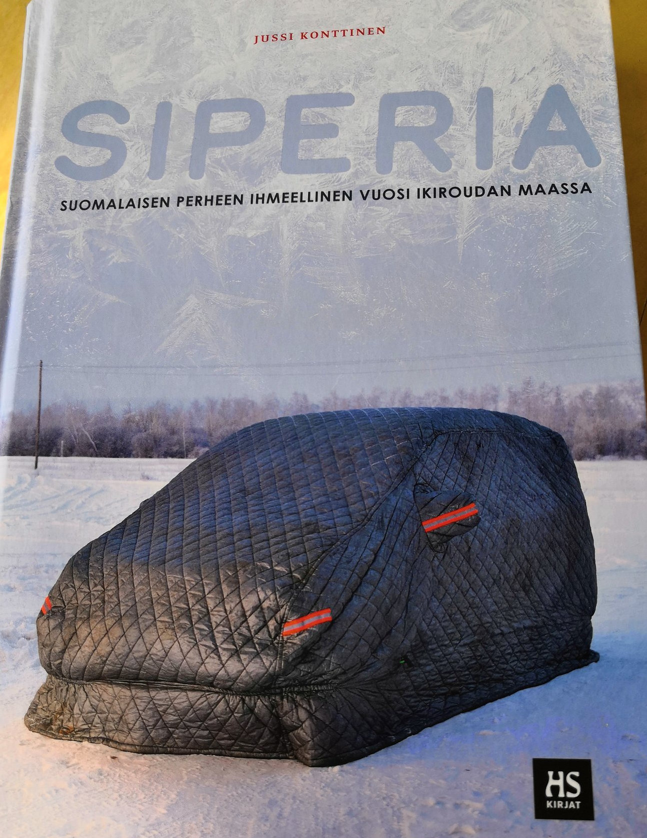

Tehtävät tunnille 10.9.2025
Lue tietokirjan luku 44.
Tee tehtäväkirjan luvun 16 tehtävät 1, 2 ja 3.

